Slide 1
Evolução de mecanismos com PyBullet
Jorge Ehrhardt
Vitor Liu

Slide 2
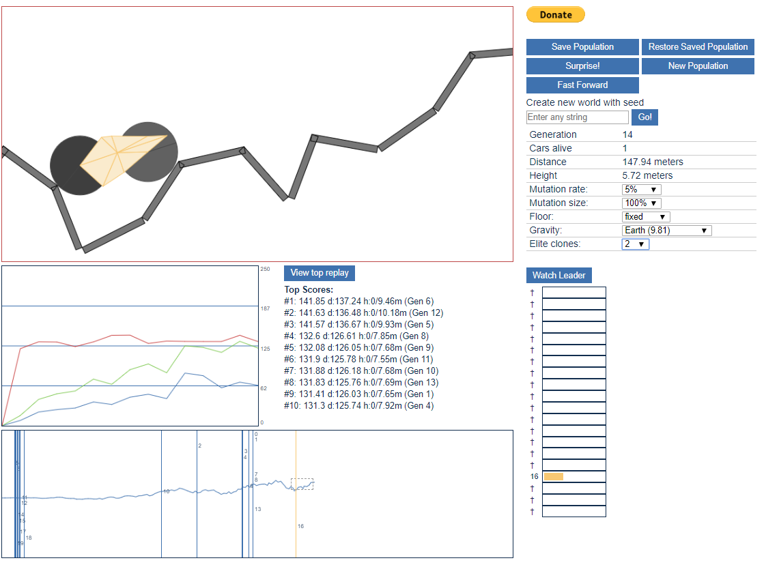
Motivação e proposta
Inspiração na evolução de carros gerados aleatoriamente
Geração e evolução de objetos motorizados em 3D
PyBullet: engine de física em python
Juntas e articulações motorizadas
http://rednuht.org/genetic_cars_2/

Slide 3
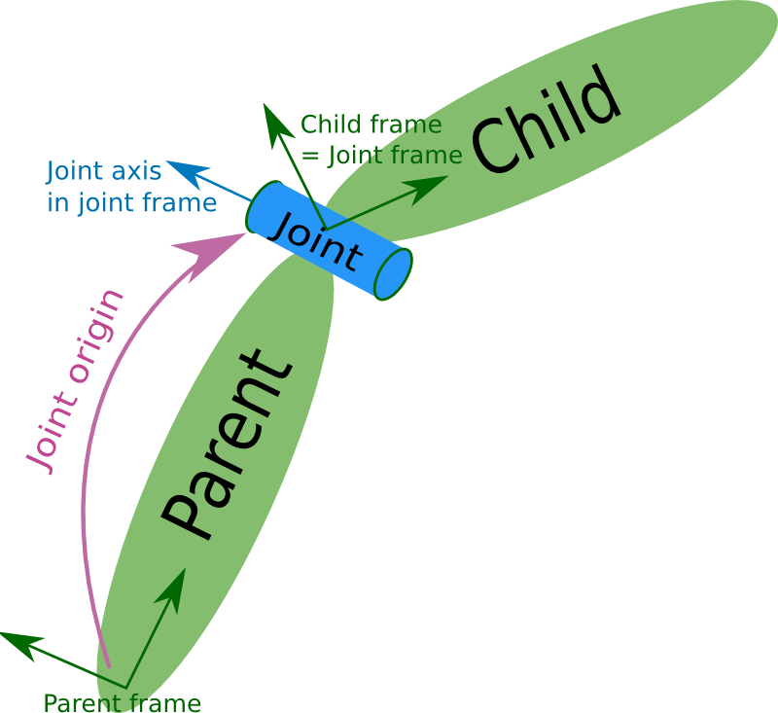
Desenvolvimento e objetivos
Geração de modelos aleatórios
Motorização das articulações
Modificação dos modelos aleatórios
Evolução dos modelos aleatórios baseada na distância percorrida

Slide 4
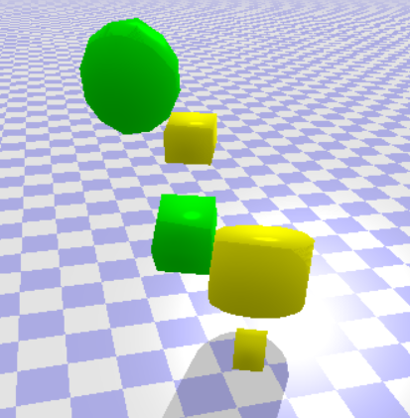
Resultados e conclusões
Geração de modelos aleatórios
Motorização das articulações
https://github.com/LiuSeeker/Robot-projeto-3
Um mês: pouco tempo
Complicações na integração de xml (urdf) no python
Pouco suporte do python para programação orientada a objetos
Exemplo de modelo aleatório

